Slide 1




II JORNADA PROVINCIAL DE
AGENDAS URBANAS Y RURALES
La Calahorra (Granada)
26 de noviembre de 2025

Slide 2

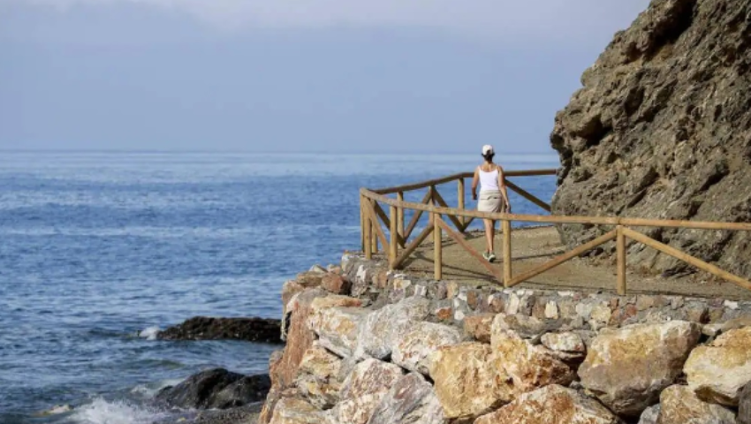
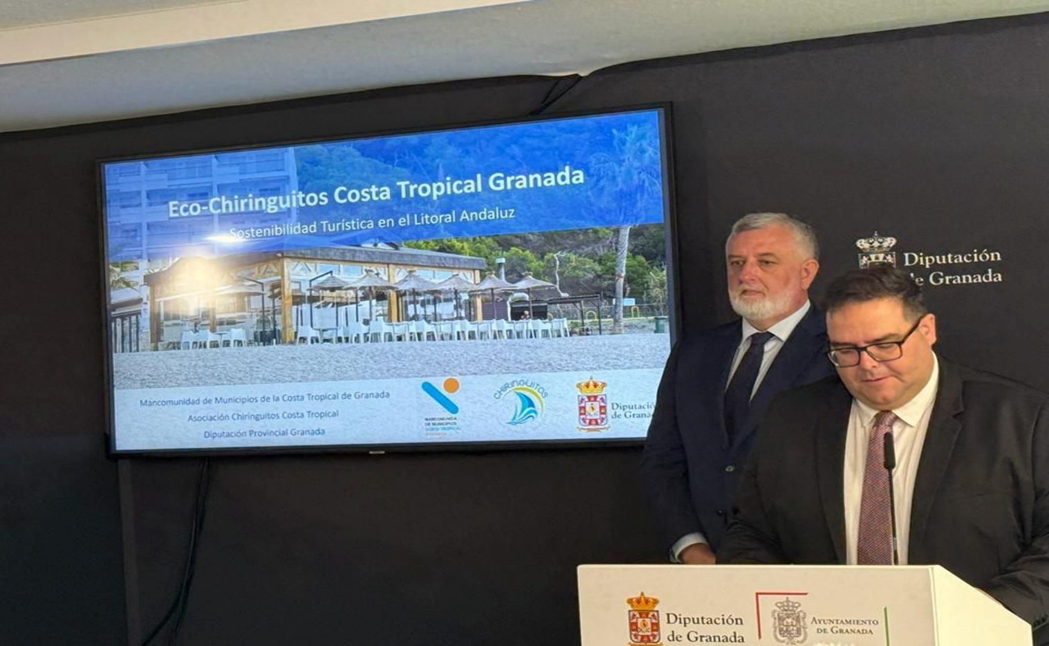

Introducción
En el marco de la Concertación Local de la Diputación de Granada bianualidad 2024/2025, para la ejecución del programa número 1804 de las Medidas Tractoras contempladas en las Agendas Urbanas 2030, la Mancomunidad de Municipios de la Costa Tropical de Granada ha desarrollado dos acciones:
Medida Tractora 1
SENDA DEL LITORAL
de la Costa de Poniente
Medida Tractora 2 ECOCHIRINGUITOS

Slide 3


1. Senda del Litoral de la Costa de Poniente
Con este proyecto liderado por la Diputación de Granada, se pretende crear un Itinerario No Motorizado a lo largo de la Costa Tropical de Granada, que conectará más de 80 kilómetros de línea costera de la provincia, desde los términos municipales de Almuñécar hasta Albuñol.
La senda litoral de la Costa Tropical de Granada está destinada a peatones y ciclistas con el objetivo principal de aprovechar, preservar y fomentar los recursos naturales y paisajísticos del litoral de la provincia de Granada, al tiempo que proporciona un espacio seguro y accesible para la realización de actividades de ocio recreativas y de desplazamientos cotidianos para toda la ciudadanía.
Objetivo Estratégico
Objetivos Específicos
OE1. ORDENAR EL TERRITORIO Y HACER UN
USO RACIONAL DEL SUELO, CONSERVARLO Y PROTEGERLO.
OE1.2 CONSERVAR Y MEJORAR EL PATRIMONIO NATURAL Y CULTURAL Y PROTEGER EL PAISAJE.
OE1.3 MEJORAR LAS INFRAESTRUCTURAS VERDES
Y AZULES Y VINCULARLAS CON EL CONTEXTO NATURAL.
Entidades Vinculadas
Mancomunidad de Municipios de la Costa Tropical. Ayuntamiento de Almuñécar. Ayuntamiento de Salobreña. Ayuntamiento de Motril. Ayuntamiento de Torrenueva Costa,

Slide 4

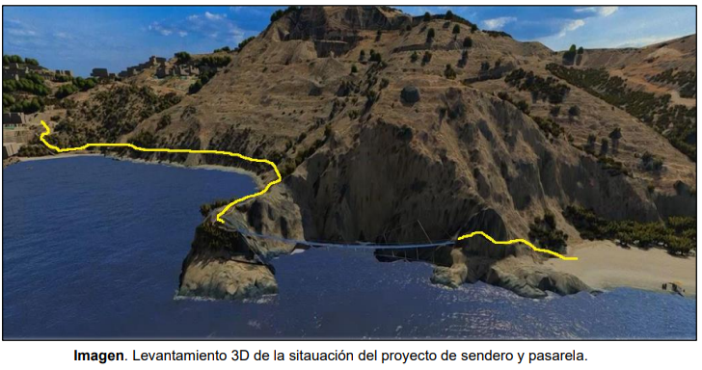
1. Senda del Litoral de la Costa de Poniente
Anualidad 2024
Redacción del ESTUDIO DE FACTIBILIDAD-ANTEPROYECTO DEL CAMINO Y PASARELA QUE CONECTE EL PUERTO DEPORTIVO DE MARINA DEL ESTE-COTOBRO.
Anualidad 2025
PROCESOS SIMPLIFICADOS DE EVALUACIÓN AMBIENTAL PARA PROYECTO DE CONSTRUCCIÓN DE SENDERO Y PASARELA TURÍSTICA EN ALMUÑECAR
1.1. Acciones

Slide 5
2. Medida tractora Ecochiringuitos
El Proyecto “Ecochiringuitos de la Costa Tropical”, una iniciativa orientada a promover la sostenibilidad, digitalización y eficiencia energética en los establecimientos hosteleros de playa del litoral granadino incluido en el programa N.º 1804 “Medidas Tractoras Contempladas en las Agendas Urbanas 2030”.
La Costa Tropical, con un importante potencial turístico y medioambiental, concentra numerosos chiringuitos y negocios de hostelería en playa que forman parte del tejido económico local. Ante los nuevos retos climáticos, regulatorios y de competitividad, resulta fundamental avanzar hacia un modelo de establecimiento costero más sostenible, eficiente y conectado con las políticas europeas de transición ecológica y digital.
Principales Objetivos
Implementar medidas de eficiencia energética y energías renovables.
Reducir residuos y eliminar progresivamente los plásticos de un solo uso.
Digitalizar la gestión y atención al cliente.
Integrar estos negocios en una estrategia comarcal de turismo sostenible.

Slide 6
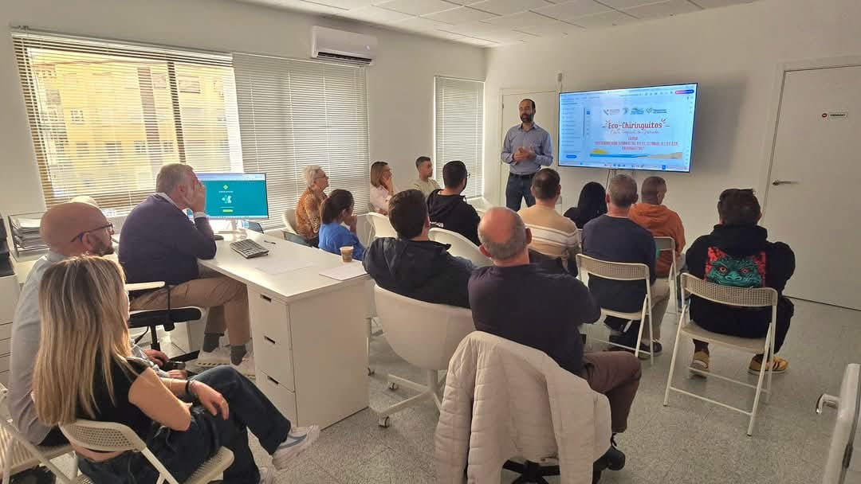
2. Eco – Chiringuitos
2.1. Acciones
Anualidad 2024 | Anualidad 2025
Plan Formativo y acciones de Dinamización dirigidas a impulsar la iniciativa ECOCHIRINGUITOS, en el marco de la Agenda 2030, con especial atención a los Objetivos de Desarrollo Sostenible (ODS) relacionados con la sostenibilidad ambiental, el empleo digno y la educación de calidad. | Es imprescindible acceder a fuentes de financiación europeas (FEDER, LIFE, Next Generation EU, Interreg, Horizonte Europa, etc.) CONTRATACIÓN ASESORÍA TÉCNICA: Identificar convocatorias activas y futuras adaptadas a las necesidades del proyecto. Diseñar propuestas técnicas y económicas viables, ajustadas a los criterios de elegibilidad europeos. Coordinar con los actores locales (ayuntamientos, asociaciones de hostelería, proveedores, etc.) y socios nacionales o europeos. Asegurar la correcta ejecución y justificación de los fondos obtenidos.

Slide 7



Slide 8


Desafíos prioritarios para los próximos años
En los próximos años, será prioritario consolidar y ampliar los avances iniciados con los proyectos Senda del Litoral de la Costa Tropical y Ecochiringuitos, afrontando los siguientes retos estratégicos:
Implementación de soluciones basadas en la naturaleza para prevenir la erosión del litoral y proteger infraestructuras de uso público.
Promoción de modelos de gestión costera alineados con los principios de economía circular y transición ecológica de la UE.
Conectividad territorial y movilidad sostenible
Finalización y unificación de los tramos de la senda litoral, garantizando la continuidad y accesibilidad universal del itinerario.
Fomento de la movilidad activa (a pie y en bicicleta) como alternativa sostenible, tanto para uso recreativo como para desplazamientos cotidianos de la población local.
Impulso de la digitalización y monitorización inteligente
Integración de sistemas digitales de señalética, información turística y monitorización ambiental del recorrido litoral.

Slide 9
Desafíos prioritarios para los próximos años
Implantación de herramientas de gestión inteligente en los chiringuitos que permitan optimizar el consumo energético y mejorar la trazabilidad de residuos.
Sostenibilidad energética e hídrica de los establecimientos turísticos.
Incorporación de energías renovables, materiales ecoeficientes y soluciones de reutilización de agua en los chiringuitos.
Establecimiento de estándares mínimos ambientales (ecoetiquetado) aplicables a los negocios hosteleros con apoyo técnico y financiero.
Fortalecimiento del trabajo conjunto entre la Diputación, la Mancomunidad, los ayuntamientos costeros y el sector privado.
Promoción de campañas de sensibilización ambiental, formación profesional y participación de la ciudadanía en la conservación del litoral.
Diversificación de la oferta turística y generación de empleo verde y azul
Impulso al emprendimiento verde mediante incentivos y líneas de apoyo a iniciativas locales innovadoras.

Slide 10

Desafíos prioritarios para los próximos años
Financiación y continuidad del modelo de proyectos con medidas tractoras.
Búsqueda de nuevas fuentes de financiación (Fondos Next Generation UE, FEDER, programas de cooperación interregional) que garanticen la continuidad del programa.
Establecimiento de indicadores de impacto y sistemas de seguimiento que permitan medir resultados y reorientar actuaciones.

Slide 11


II JORNADA PROVINCIAL DE
AGENDAS URBANAS Y RURALES
La Calahorra (Granada)
26 de noviembre de 2025

